Slide 1
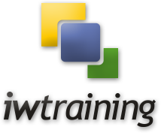





Treinamento PHP – PHP Data Objects (PDO)
Kilderson Sena
facebook.com/kilderson.sena
dersonsena@gmail.com
@derson_sena

Slide 2

PHP Data Objects (PDO)
É um módulo nativo desenvolvido a partir do PHP 5 que tem como objetivo fornecer uma estrutura para facilitar a integração de aplicações desenvolvidas sob o paradigma de orientação à objetos com bancos de dados relacionais.

Slide 3
PHP Data Objects (PDO)
É possível desenvolver aplicações mais seguras a nível de banco de dados;
Dentre as funcionalidades que ele nos oferece podemos destacar o controle de transações e o uso de prepared statements;
Com este recurso, o PDO emula “instruções preparadas” vinculados para o driver configurado para uso.

Slide 4
PHP Data Objects (PDO)
REQUERIMENTOS
Para ativar o módulo PDO no seu php basta ir ao arquivo de configuração php.ini, localizar as linhas onde são mostradas as extensões:
php_pdo;
php_pdo_DRIVER_DO_SEU_BANCO;

Slide 5
PHP Data Objects (PDO)
DOCUMENTAÇÃO
http://br.php.net/pdo

Slide 6


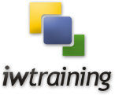
Mão no Código !
Abra o seu Editor de Texto e escreva o seguinte código:

Slide 7
PHP Data Objects (PDO)
PREPARED STATEMENTS
São consultas pré-preparadas onde dividimos em partes a inserção do código SQL a ser executado e os valores a serem utilizados (bind params);
Isso fornece mais segurança ao nosso banco de dados e nos previne de ações maliciosas como o SQL Injection.

Slide 8
Mão no Código !
Abra o seu Editor de Texto e escreva o seguinte código:

